Slide 1
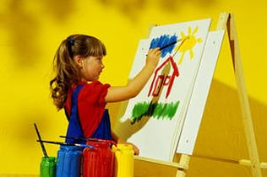
Тема: «Сфера человеческой деятельности - искусство»

Slide 2
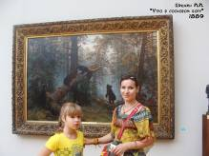
Актуальность
Ознакомление детей дошкольного возраста с изобразительным искусством, развитие их творческой деятельности особенно актуально сегодня, в период перехода на личностно-развивающую модель взаимодействия взрослого и ребенка. Актуальность проблемы обусловлена ролью искусства в приобщении детей к духовным ценностям и значением его в нравственно- эстетическом воспитании дошкольников. Роль искусства важна в смысловом восприятии и понимании произведений искусства, развитии сенсорной культуры, обогащении художественной деятельности детей и побуждении к творчеству, развитии речевого творчества, владение речью как средством общения и культуры.
2

Slide 3
Цель:
Раскрыть роль искусства в формировании социально-личностной позиции дошкольников.
Задачи:
Изучить научно – методическую литературу по теме проекта.
Разработать технологию проекта по теме: «Роль искусства в социально-личностном развитии дошкольников».
Создать условия для приобщения детей к изобразительному искусству.
Приобретение детьми социального опыта через произведения искусства.
3

Slide 4
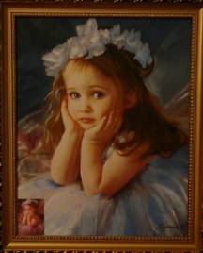
Объект исследования:
дети старшего дошкольного возраста
Предмет исследования:
формирование социально-личностной позиции дошкольников через различные виды искусства.
4

Slide 5
Модель взаимодействия участников проекта
сверстники
педагог
Старший
дошкольник
руководитель
изостудии
родители
6

Slide 6
Модель интеграции образовательных областей
Познавательное
развитие
Художественно-эстетическое развитие
Физическое
развитие
Речевое развитие
Социально-
коммуникативное
развитие
5

Slide 7
Этапы проекта:
Организационный: (сентябрь)
Выбор темы проекта.
Сбор информации и планирование воспитательно-образовательной работы в рамках проекта, формирование цели, задач.
Подбор методической литературы.
Разработка проекта
Определение сроков реализации и создание условий для реализации проекта.
12

Slide 8
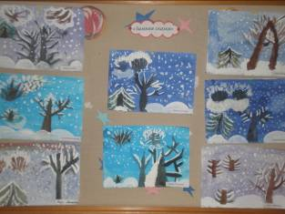
Этапы проекта:
Содержательный: ( октябрь-апрель)
Выполнение проекта: практическая деятельность.
Вовлечение детей в творческую и продуктивную деятельность (НОД, режимные моменты, самостоятельная деятельность).
Взаимодействие ДОУ с родителями: консультации для родителей: «Роль искусства в социально-личностном развитии дошкольников»; мастер-классы, совместные творческие проекты.
Совместная работа детей, педагогов и родителей по созданию условий по теме проекта.
Художественные выставки детских работ.
13

Slide 9
Непосредственно организованная образовательная деятельность:
Познавательное развитие. «Путешествие в мир искусства»
Познавательное развитие. «Экскурсия в картинную галерею».
Познавательное развитие. «Жанры изобразительного искусства»
Познавательное развитие. «Знакомство с искусством портрета».
Познавательное развитие.«Колорит в живописи»
Познавательное развитие. «Настроение человека в искусстве»
Речевое развитие. «О чем рассказывает портрет»
Речевое развитие. «О ком рассказывает портрет»
Социально-коммуникативное развитие. «Композиционные и колористические варианты»
Социально-коммуникативное развитие. «Угадай по описанию»
Социально-коммуникативное развитие. «Составь портрет»
Социально-коммуникативное развитие. «Найди недостаток в портрете»
Художественно-эстетическое развитие. «Мы художники»
Художественно-эстетическое развитие. «Каким бываю «Я»! »
8

Slide 10
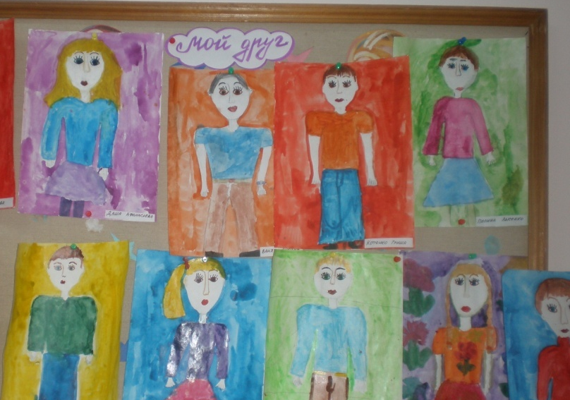
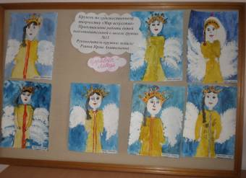
Непосредственно организованная образовательная деятельность:
Художественно-эстетическое развитие.«Рисуем портрет друга»
Художественно-эстетическое развитие. «Сказочный образ «Царевны-Лебедь» в изобразительном искусстве»

Slide 11
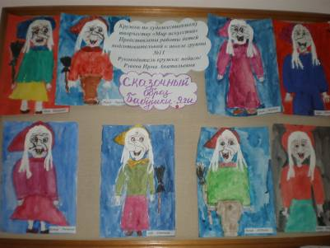
Непосредственно организованная образовательная деятельность:
Художественно-эстетическое развитие.«В некотором царстве, в некотором государстве».
Художественно-эстетическое развитие.«Добрый и злой образ»
Художественно-эстетическое развитие.«Образ Бабушки-Яги»

Slide 12
Непосредственно организованная образовательная деятельность:
Художественно-эстетическое развитие.«Моя семья»
Художественно-эстетическое развитие. «Образ русского человека» (мужской образ).
Художественно-эстетическое развитие. «Образ русского человека» (женский образ)
Художественно-эстетическое развитие. «Мужской русский народный костюм»
Художественно-эстетическое развитие. «Женский русский народный костюм»
Художественно-эстетическое развитие. «Образ матери в искусстве»

Slide 13
Режимные моменты
Режиссерская игра «Оживи картину» Три богатыря (Васнецов)
Д/игра «Собери картину», «Найди недостаток в портрете», «Угадай по описанию».
Экскурсия в мини-музей картинной галереи группы (Врубель М.А. «Царевна-Лебедь», В.Серов «Девочка с персиками»)
Чтение художественной литературы: «Гуси-лебеди», «Баба-Яга», «Финист Ясный Сокол», А.С.Пушкин«Сказка о царе Салтане , о его славном и могучем богатыре Гвидоне Салтановиче и о прекрасной царевне Лебеди».
Презентация «Третьяковская картинная галерея».
Самостоятельная художественная деятельность «Линия нам рассказала».

Slide 14
Взаимодействие с родителями:
Консультация «Роль искусства в социально-личностном развитии дошкольников»
Размещение информации для родителей «Искусство- детям»
Привлекать внимание родителей к различным формам совместной художественной деятельности в детском саду и дома.
Рекомендовать родителям посетить сайт педагога с целью ознакомления работы руководителя изостудии «Мир искусства».
Оформить выставку художественного творчества детей.
Совместная работа детей, педагогов и родителей по созданию условий по теме проекта.
11

Slide 15
Целевые ориентиры
выявление и осознание ребенком своих творческих способностей, художественного вкуса;
смысловое восприятие и понимание произведений искусства;
развитие речевого творчества, владение речью как средством общения и культуры при восприятии произведений живописи;
овладение навыками культуры труда, улучшение своих коммуникативных способностей, и приобретение навыков работы в коллективе;
реализация самостоятельной творческой деятельности;
овладение первоначальными представлениями социального характера.

Slide 16
Этапы проекта:
Результативный: (май)
составление папки лучших работ;
участие в выставках, городских и федеральных конкурсах художественно-эстетической направленности;
презентация детских работ родителям (сотрудникам, детям);
творческий отчет(презентация) педагога – руководителя проекта на педсовете;
систематизация работы педагога и представление на семинарах.
14

Slide 17
Практическая значимость
Разработанная технология направлена на детей дошкольного возраста рамках проекта «Роль искусства в социально-личностном развитии дошкольников» с целью влияния искусства на социально-личностное развитие дошкольников.
Данный проект может использоваться педагогами ДОУ, при обобщении опыта работы на ГМО, ШПО для совершенствования темы.
16

Slide 18
Список литературы
1. Выготский, Л.С., Психология развития ребенка. [Текст]/Л.С. Выготский. -М., 2004.
2. Данилина, Т.А., Степина, Н.М., Социальное партнерство педагогов, детей и родителей [Текст]/Т.А. Данилина, Н.М. Степина. – М., 2004.
3. Коломийченко, Л.В., Концепция и программа социального развития детей дошкольного возраста [Текст]/ Л.В. Коломийченко.- Пермь, 2002.
4. Мудрик, А.В. Введение в социальную педагогику. [Текст]/А.В. Мудрик.–М., 2009.
5. Комарова, Т.С. Изобразительная деятельность в детском саду. [Текст]/Т.С. Комарова. -М.: Мозаика – Синтез, 2007-2010.
17

Slide 19
Вывод
Знакомство с различными жанрами изобразительного искусства способствует психическому, интеллектуальному и эстетическому развитию.
Познавательный мир искусства ребенка приобщает его к истории, овладению средствами выразительности, умению воспринимать жанры искусства, овладевать профессиональными понятиями, терминами, используя их в самостоятельной деятельности.
Необходимо отметить, что искусство благотворно влияет на эмоциональный комфорт в условиях социального окружения и положительно влияет на социально-личностное развитие дошкольников.
19

